Slide 1
11
Formação de usuários

Slide 2
Isenção de responsabilidade:
Plataforma da OMS de Aprendizagem sobre Segurança Sanitária - Material de Formação
Este material de formação da OMS está protegido por direitos de autor da Organização Mundial da Saúde (OMS) 2022. Todos os direitos reservados.
A utilização deste material está sujeita aos «Termos de Utilização da Plataforma da OMS de Aprendizagem sobre Segurança Sanitária, Material de Formação», que aceitou quando o descarregou e que está disponível na Plataforma de Aprendizagem sobre Segurança Sanitária em: https://extranet.who.int/hslp.
Se adaptar, modificar, traduzir ou reformular o conteúdo deste material, tal não implicará que a OMS esteja de algum modo associada a essas alterações e o nome ou o emblema da OMS não será usado nesse material modificado.
Além disso, é favor informar a OMS sobre quaisquer modificações deste material que seja usado publicamente, para efeitos de conservação de registos e desenvolvimento continuado, através do email hrhrt@who.int.

Slide 3
Objetivos da aprendizagem
No final deste módulo, o formando deverá ser capaz de:
aplicar os princípios básicos da aprendizagem de adultos à formação
usar os métodos de formação discutidos neste workshop para facilitar um workshop de Formação dos Utilizadores dos TDR de antigénio para o SARS-CoV-2.

Slide 4
Pontos-chave para facilitar uma formação
O que ouço, esqueço...
Do que ouço e vejo, lembro-me um pouco...
Do que ouço, vejo e discuto, começo a compreender...
Do que ouço, vejo, discuto e faço, adquiro conhecimentos e competências...
O que ensino, passo a dominar...

Slide 5
Pontos-chave para lembrar quando se forma outras pessoas
Você já sabe bastante sobre formação e saúde.
Você tem muito para partilhar com os outros.

Slide 6
Regras básicas do treinamento
Conheça o seu público.
Use princípios de ensino para adultos.
Esteja preparado.
Faça a gestão da formação.
Comunique de forma eficaz.
Envolva os participantes.

Slide 7
Porquê conhecer o seu público?
Conhecer o seu público ajuda-o a…
Conceber e adaptar a sua ação de formação
Escolher os participantes certos para a formação
Omitir conteúdo desnecessário

Slide 8
Conhecer os participantes do curso
Use um exercício «conhecê-lo melhor».
Peça aos participantes para partilharem as suas expectativas quanto ao curso.
Fale com eles antes da formação ter início, durante as pausas, etc..

Slide 9
Formação de adultos

Slide 10
Ensino de adultos versus crianças¹
Os adultos são autonomos e auto-orientados. Precisam de liberdade para se auto-orientarem.
Os adultos acumularam um amplo conhecimento e experiência de vida. Precisam conectar a aprendizagem a esta base de conhecimento/experiência.
Os adultos são orientados pelos objetivos. Normalmente, sabem qual o objetivo que pretendem alcançar e valorizam se o programa de formação os ajuda a atingir.
Os adultos são orientados pela relevância. Têm de reconhecer que o treinamento é aplicável ao seu trabalho ou outras responsabilidades.
Os adultos são práticos. Focam nos aspectos da formação que lhes são mais úteis no seu trabalho e podem não estar interessados no conhecimento propriamente dito.
¹ Modificado de: Stephen Lieb, Principles of adult learning, 1991.

Slide 11
Dicas de formação
Os participantes aprendem melhor quando:
Estão sob stresse baixo a moderado; se o stress for demasiado alto, torna-se um obstáculo à aprendizagem.
Consideram a informação fornecida e as tarefas a cumprir significativas.
Você ouve as suas necessidades e é flexível no seu planeamento.
Muda de abordagem se os seus métodos não estiverem funcionando.
Reconhece que os adultos trazem muita experiência e conhecimento a qualquer situação de aprendizagem; use-os para melhorar a sua aprendizagem

Slide 12
Esteja preparado!
Pratique antes de treinar.
Conheça o material e como ele é estruturado.
Use as habilidades organizacionais para manter o treinamento em atividade no tempo previsto.
Demonstrar habilidades de comunicação eficazes. Ensinar pelo exemplo!
Use as habilidades que você está tentando ensinar.

Slide 13
Preparando para treinar

Slide 14
Preparação das salas de treinamento
Verificar as salas antes do dia do treinamento (se possível).
Certifique-se de que o material, os consumíveis e o equipamento estão disponíveis.
Organize as salas de treinamento para permitir a melhor situação de aprendizagem possível.
Considere os requisitos de distanciamento social quando preparar o local do treinamento e considere organizar a formação em grupos menores.
Chegue cedo no dia do treinamento.

Slide 15
Estrutura da formação dos utilizadores
Boas-vindas e introdução (Módulo 01)
Preparação para a testagem (Módulos 02−07)
Testagem (Módulo 08)
Demonstração prática
Prática do utilizador
Monitorização do desempenho (Módulos 09−10)
Autotestes (Módulo S1, opcional)
Avaliação das competências
Agradecimentos e encerramento
Duração
O Workshop de Formação dos Utilizadores dos Testes de Diagnostico Rápido de Antigénio para o SARS-CoV-2 deverá durar, aproximadamente, 5 horas (incluindo a prática) para um grupo de 5−10 participantes por formador

Slide 16
O que é necessário(1)
Para a formação dos utilizadores, irá precisar do seguinte:¹
Registro de participação
Apresentações em slides para a formação dos utilizadores
Material de escritório para os participantes (p. ex., um conjunto de canetas e papel por participante)
Material impresso: Avaliação das competências em TDR de antigénio para o SARS-CoV-2 (uma por participante)
Material impresso: Ficha de registro dos resultados do TDR de antigénio para o SARS-CoV-2 (uma por participante)
Material impresso: Ficha de leitura do TDR de antigénio para o SARS-CoV-2 (uma por participante)
¹ Vide o Workshop em TDR de detecção do antígeno do SARS-CoV-2 − Guia do Formador e a lista de verificação do material de formação

Slide 17
O que é necessário (2)
Para a formação dos utilizadores, é necessário o seguinte:¹
Equipamento de proteção individual (EPI), incluindo luvas, batas, proteção para os olhos ou viseiras
Canetas para marcar ou rotular
Lixívia, etanol e toalhas de papel para limpar o posto de trabalho
Materiais suficientes (kits de teste) para cada participante executar três testes de prática
Materiais suficientes (kits de teste) para cada participante executar dois testes de competência (proficiência)
¹ Ver o workshop sobre a testagem com TDR de antigénio para o SARS-CoV-2 − Guia do Formador e Lista de verificação dos Materiais da Formação

Slide 18
O que é necessário (3)
Para a formação dos utilizadores, é necessário o seguinte:¹
Sabão para lavar as mãos
Sacos estanques para colocar ou deslocar resíduos biológicos perigosos
Contentores de lixo para os sacos com resíduos biológicos perigosos
Três frascos de pulverização (dois para a lixívia e o outro para o etanol)
Medidores para fazer soluções de lixívia e álcool
Temporizadores
Materiais para os testes de proficiência (controlos positivos e negativos)
Livros de registo dos TDR de antigénio para o SARS-CoV-2
Termómetros
¹ Ver o workshop sobre a testagem com TDR de antigénio para o SARS-CoV-2 − Guia do Formador e Lista de verificação dos Materiais da Formação

Slide 19
Matérias da formação dos utilizadores
Consulte o Workshop de Treinamento de Técnicos de Testes de Diagnóstico Rápido do Antigénio SARS-CoV-2 - Guia de formação de formadores sobre como conduzir o Workshop de Usuário de TDR de antigénio para o SARS-CoV-2.
Articular claramente as metas e objetivos da formação.
Antes de disponibilizar o conteúdo, compartilhe as regras básicas com os participantes sobre como a formação será gerida (por exemplo, os telefones celulares devem ser desligados, os participantes devem dar uns aos outros oportunidades de participar, etc.).
Disponibilizar claramente o conteúdo, considerando o conhecimento existente dos participantes sobre o assunto.
Para maior brevidade, as apresentações foram mantidas curtas. Durante as apresentações, anotar tópicos adicionais e retornar a eles no final da apresentação.

Slide 20
Realizar avaliação de competências (1)
O objetivo da avaliação de competências (ou teste de proficiência) é determinar se os participantes compreenderam o conteúdo da formação, são capazes de realizar a colheita de uma amostra nasofaríngea e o(s) TDR de antigénio para o SARS-CoV-2 e se conseguem interpretar os resultados do teste:
Observe o participante durante a colheita de uma amostra nasofaríngea e na execução de um TDR de antigénio para o SARS-CoV-2. Use o formulário de competência para registrar se os procedimentos são executados corretamente.
Faça perguntas teóricas ao participante e registre se este responde corretamente.
Dê a ficha de leitura do TDR de antigénio para o SARS-CoV-2 ao participante e registre a sua interpretação dos resultados dos testes e do seu entendimento sobre a gestão dos doentes no seu contexto.
Atribua uma nota à avaliação das competências.

Slide 21
Realizar avaliação de competências (2)
Se os participantes passarem na avaliação de competências, estarão aptos a realizar testes.
Se os participantes não passarem na avaliação das competências, devem refazer o treinamento e a avaliação de competências deve ser repetida.
Monitore o desempenho dos técnicos em campo:
Quando os participantes passarem na avaliação das competências e começarem a testar regularmente amostras dos doentes, deve ser implementado um sistema para monitorar o seu desempenho.
Este tópico é abordado no Módulo 09: Utilização dos dados do SARS-CoV-2 e Módulo 10: Garantir resultados de qualidade.

Slide 22
Tenha um plano alternativo
Esteja preparado para (todo e) qualquer problema dispondo de um plano alternativo.
Tenha quantidades adicionais de consumíveis e materiais.
Use múltiplos formatos (material impresso, slides).
Seja flexível.
Torne as situações negativas em positivas (p. ex., se um participante não passar na avaliação das competências, transforme isso numa experiência de aprendizagem).

Slide 23
Fazer a gestão da formação

Slide 24
Use a sua voz
Defina o tom da formação.
Transmita o conteúdo da formação.
Mostre entusiasmo.
Incentive a participação.
Estimule atitudes positivas dos participantes.
Projete a sua voz para que todos o consigam ouvir.
Varie o tom de voz.
Fale num ritmo confortável e variado.
Use uma linguagem adequada ao nível dos conhecimentos técnicos dos participantes.
Use um tom simpático.
Use um microfone, se necessário.

Slide 25
Observe e ouça
Observe os participantes | Use a sua capacidade de ouvir as pessoas
Os participantes estão envolvidos? Os participantes compreendem? Qual é o nível de energia? Qual é a dinâmica do grupo? Quem não está a participar? | Ouça o que os participantes dizem. Os participantes estão a compreender? Há preocupações? Quais são as necessidades dos participantes?

Slide 26
Envolva os participantes
Use exemplos relacionados com as funções/situações dos participantes.
Faça perguntas durante as suas apresentações.
Incentive os participantes a contribuírem e a partilharem os seus conhecimentos e experiências.
Dê margem para as diferenças de opinião.
Mantenha os participantes atentos e envolvidos.

Slide 27
Faça perguntas para determinar os conhecimentos e o entendimento dos participantes
Peça aos participantes para:
explicarem questões complexas
descreverem como é que aplicariam a informação no seu trabalho
repetirem matérias-chave durante as revisões.

Slide 28
Três tipos de perguntas
Perguntas fechadas | Perguntas abertas | Perguntas mais aprofundadas
Geram respostas curtas (sim ou não) Não incentivam a discussão Limitam o que os participantes dizem | Convida os participantes a darem respostas descritivas para incentivar a discussão Incentivam a participação e a partilha de conhecimentos | Geram mais discussões Incentivam os participantes a entrarem em maiores detalhes

Slide 29
Lidar com dificuldades na formação

Slide 30
Formas de lidar com participantes difíceis
Mantenha o controle.
Use sinais verbais.
Use linguagem corporal.
Refira às «regras básicas» estabelecidas no início da formação.
Anote as perguntas às quais voltar no final da formação.
Dê uma tarefa específica à pessoa.
Fale com a pessoa fora da sala.
Nunca perca a calma ou seja rude.

Slide 31
Quando os participantes não respondem
Mantenha um silêncio deliberado
Repita ou reformule a pergunta
Use linguagem corporal/contato visual
Incentive os participantes a responderem
Dê um exemplo
Responda à pergunta você mesmo

Slide 32
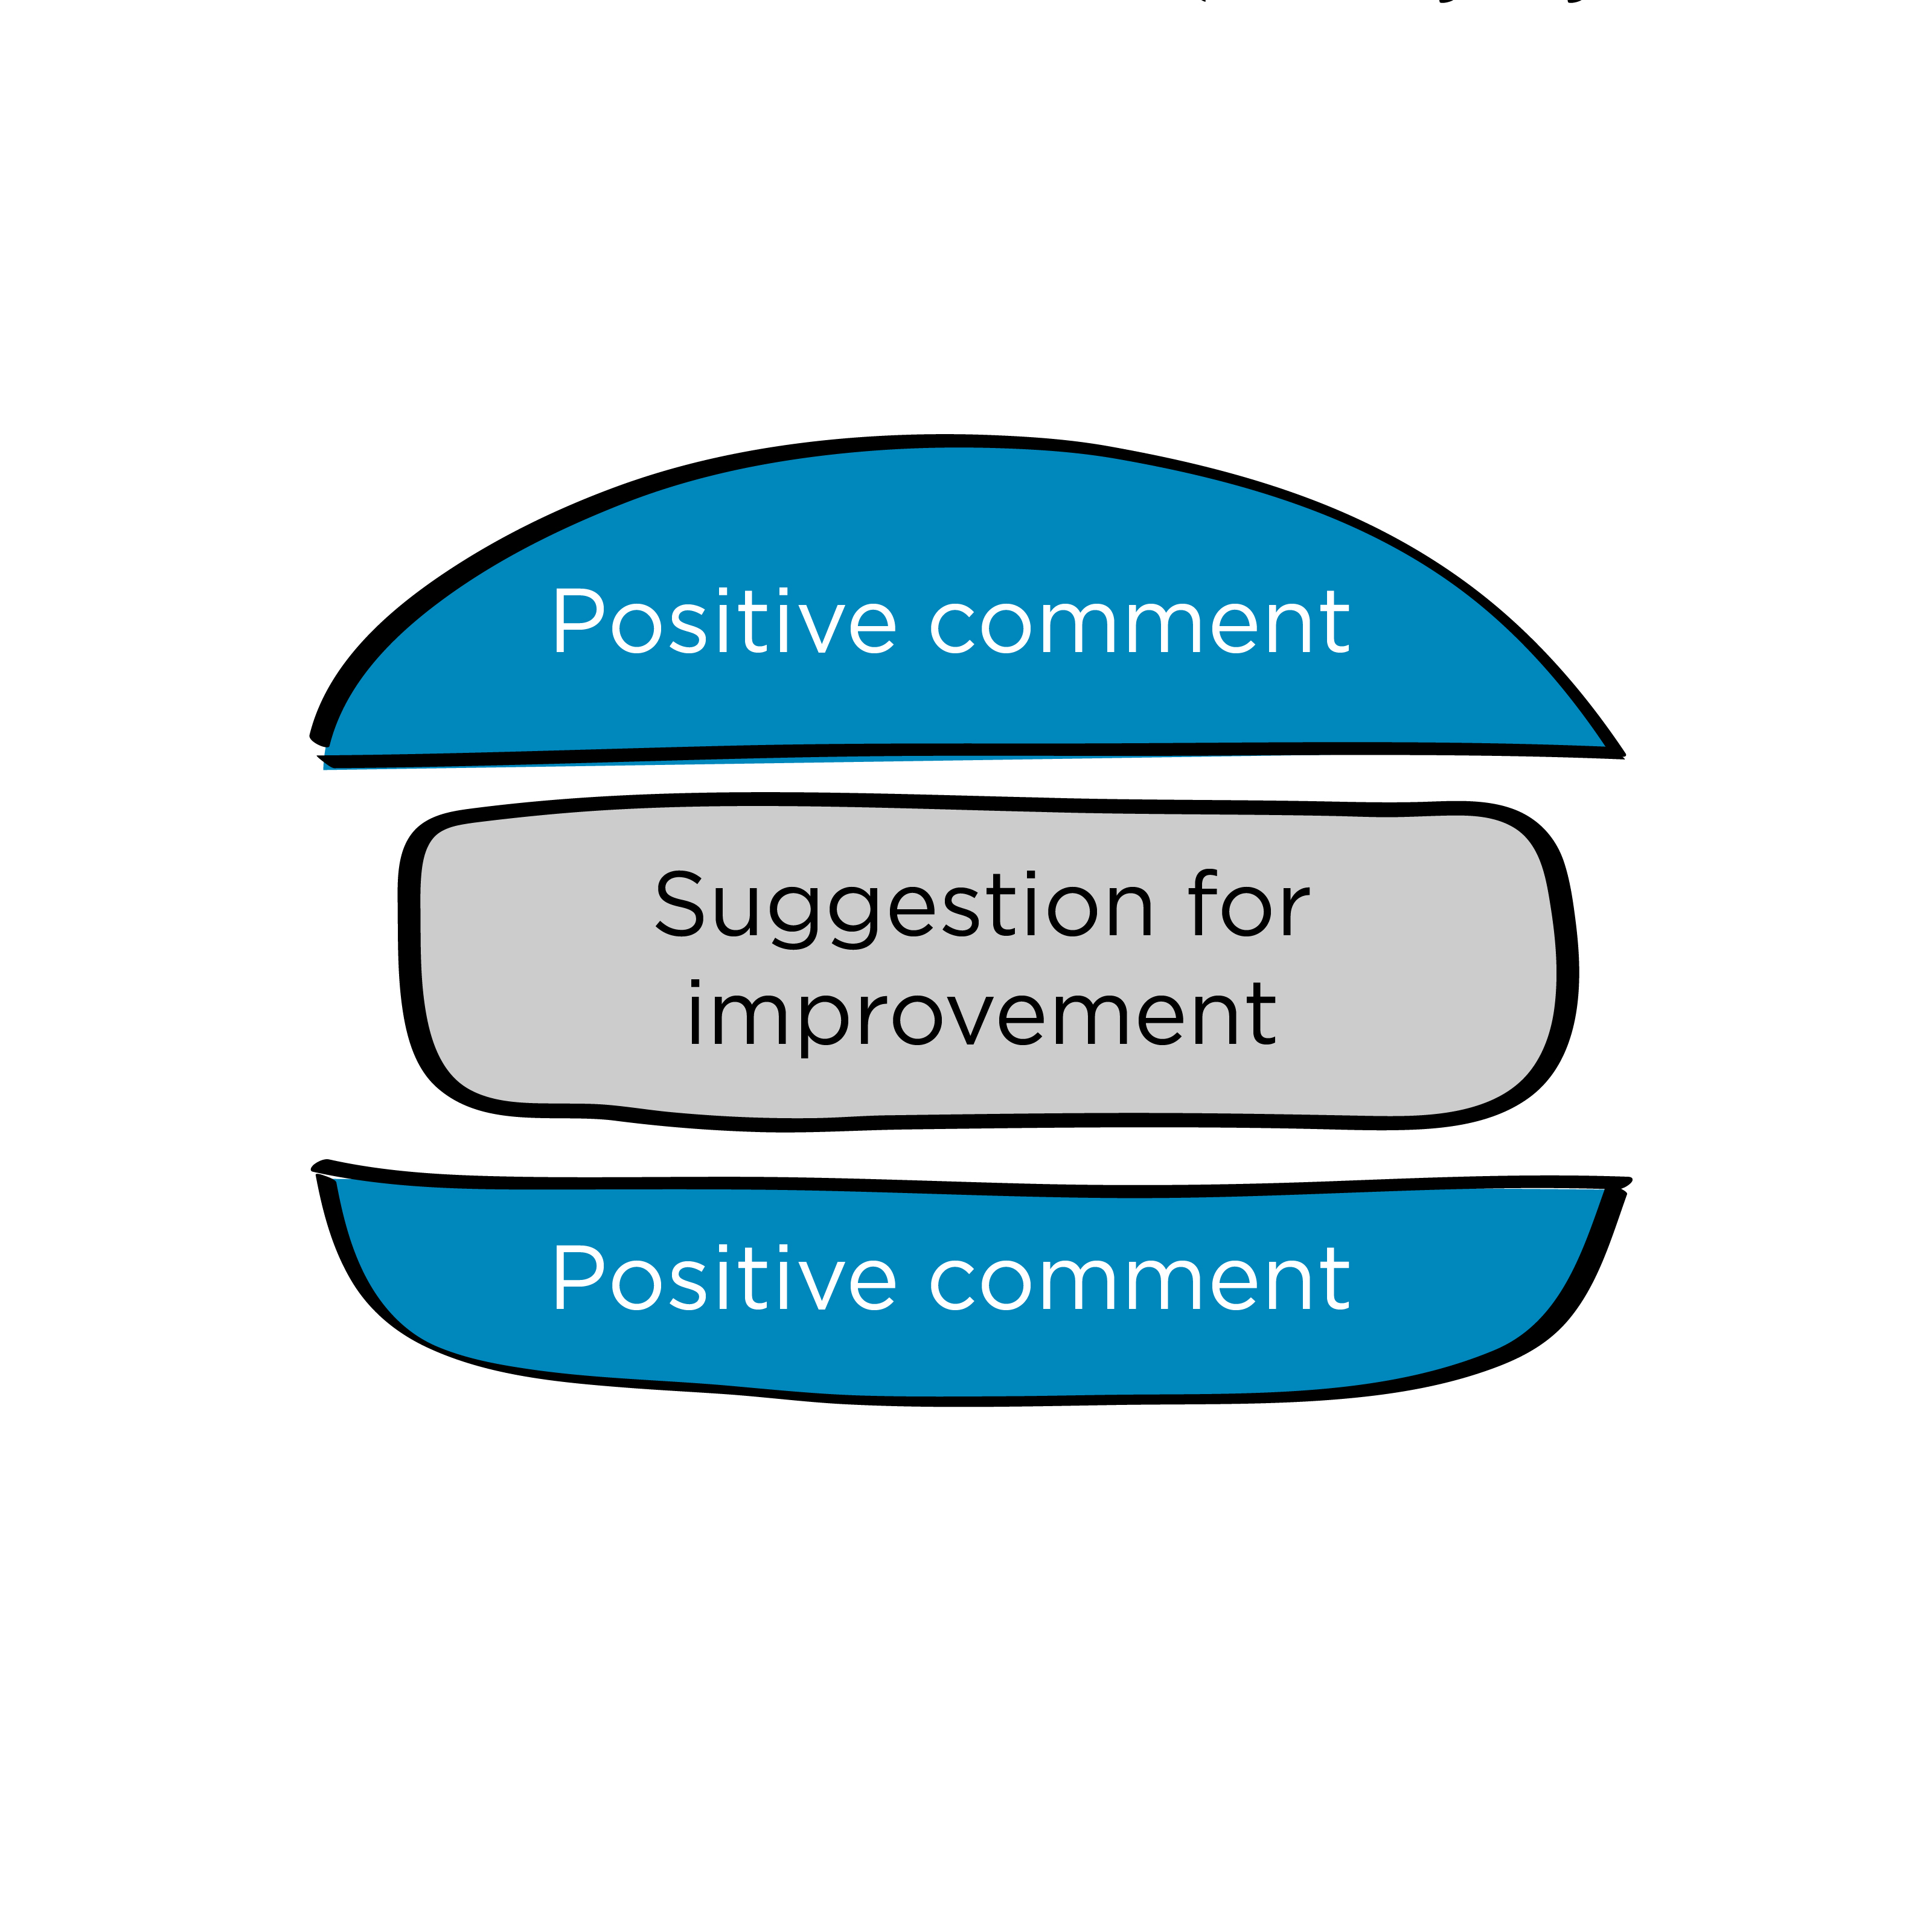
Dê feedback
Um feedback “sanduiche” consiste numa crítica intercalada entre dois comentários positivos, como se segue:
um comentário positivo específico
uma crítica e/ou uma sugestão de melhoria
um comentário geral positivo
Comentário Positivo
Sugestão para
elhoria
Comentário Positivo

Slide 33
Dúvidas?

